Slide 1
前端性能优化一些事

Slide 2
是什么？
1
2
Time to Interactive
First Contentful Paint
首次内容渲染时间标记了渲染出首个文本或首张图片的时间
网页需要多长时间才能提供完整交互功能
3
4
Largest Contentful Paint
Total Blocking Time
首次内容渲染 (FCP) 和可交互时间之间的所有时间段的总和
标记了渲染出最大文本或图片的时间

Slide 3
为什么要做？
1.前端优化的目的是提高网站或应用程序的性能和用户体验。通过优化前端代码、减少网络请求、优化资源加载、减少页面重绘和重排等方式，可以使网页加载更快、响应更快，减少资源消耗，提升用户在浏览器中的交互体验。
2.优化前端性能可以减少页面加载时间、提高页面的渲染速度和响应速度，从而增加用户的满意度，降低用户的流失率，提高网站的转化率和竞争力。

Slide 4
怎么做？
1.加载性能优化 2.构建性能优化
3.渲染性能优化 4.性能检测

Slide 5
1 - 加载性能优化
什么是首屏时间?
浏览器显示第一屏页面所消耗的时间
为什么要优化首屏时间?
更轻易跳出或者关闭这个网站过长的等待时间，会让用户变得烦躁
怎样优化首屏时间?
针对不是首屏的资源进行懒加载
为什么一般都进行懒加载?
资源文件较大，加载完既费时又费力，用户也不一定会浏览到全部页面内容

Slide 6
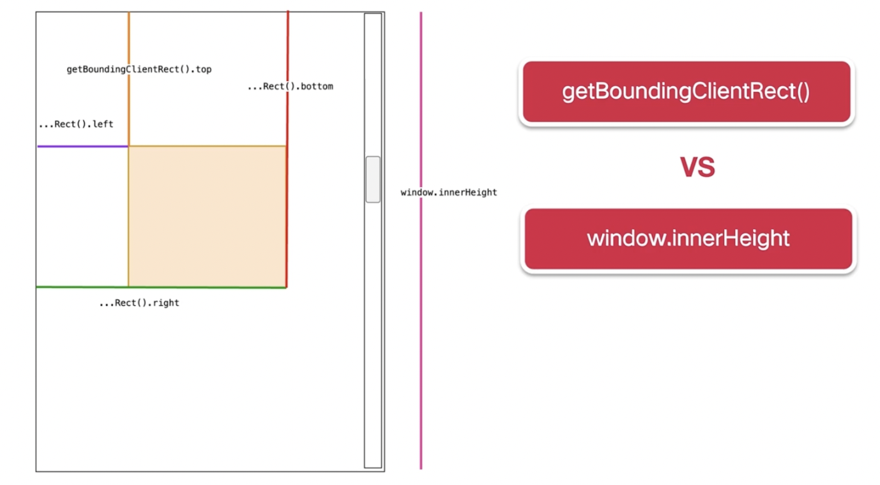
懒加载实现
判断原理
假设 const top = el.getBoundingClientRect().top; 来表示图片到可视区域顶部距离；
const innerHeight = window.innerHeight; 来表示可视区域的高度。
当 top < = innerHeight 的时候，表示元素在可视区域内

Slide 7
2 - 构建性能优化
构建优化主要涉及到2点
资源压缩 一 体积变小所传输的时间响应就会变少
资源合并 一 将请求的多条资源合并成少量的请求，从而减少http请求数量
压缩原理
1.把字符串形式的代码 转成 AST 语法树
2.遍历 AST 语法树对其内容按照上述的规则进行逻辑处理
3.生成简洁的AST树转换成 简洁的代码
const cancelReasonList= 'xxxxxx' ===>>> const a='xxxxxx'

Slide 8
压缩JS和CSS
javascript 压缩
Terser-> terser-webpack-plugin
因为压缩又是打包最耗时间的一个步骤,
所以 terser-webpack-plugin默认会开启的多线程压缩来加速我们的构建压缩速度
css压缩
压缩CSS之前需要导出到独立css文件
mini-css-extract-plugin 将 CSS 代码抽取为单独的 CSS文件命中
css-minimizer-webpack-plugin 进行压缩CSS

Slide 9
资源合并
针对 node modules 资源:
将node modules模块打包成单独文件
配置、maxSize设定闯值，防止 vendor 包体过大
针对业务代码
splitChunks分组，配置runtimeChunk，充分利用浏览器缓存，使用户感知的影响到最低。
对于可以懒加载的资源，可以通过异步方式引入

Slide 10
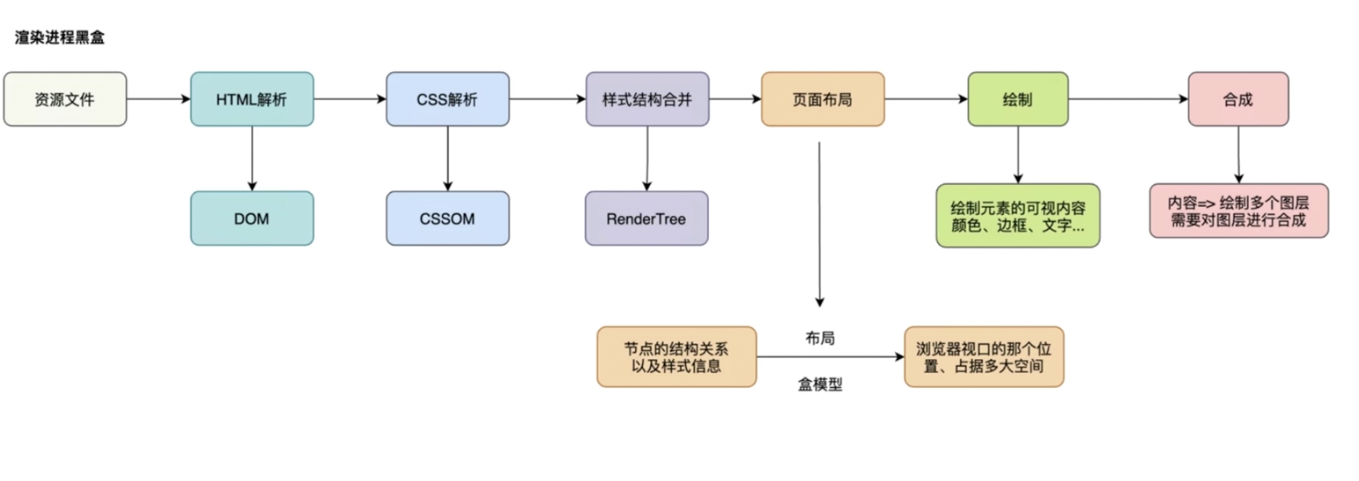
3 - 渲染优化
浏览器渲染进程

Slide 11
重排与重绘
重绘
操作js,css对页面元素
进行修改的时候
触发一部分
生命周期的变化
重排
重排：因为dom节点之间会相互关联，如果修改其中某一个dom节点的几何属性，其他元素的几何属性以及位置同样会受到相关的影响，这样就会发生重排。
重绘：当我们对 DOM 的修改导致了样式的变化，类似于 颜色、背景色字体这些，这样的改变，浏览器就不需要重新计算元素的几何属性也就少了重新布局这一步骤了。

Slide 12
减少重排的操作
相比较重绘，重排更加消耗性能，我们需要减少重排的操作
DOM元素几何属性的修改，例如width、height、padding、margin、left、top等
修改dom树的结构，增加 删除 移动 dom节点
获取特定的属性值，例如offsetTop、scrollTop、clientWidth、clientHeight等

Slide 13
避免样式频繁修改
三次布局
const Box = document.querySelector('#box');box.style.width ='100px'box.style.height ='100px'
box.style.border ='2px solid blue
一次布局
.my-box { width: 100px;height: 100px;border:2px solid blue;3
const Box = document.querySelector('#box');box.classList.add('my-box')

Slide 14
防抖&节流
节流=>就是将短时间的函数调用以一个固定的频率间隔执行.
适用场景：监听页面的滚动事件
抖动=>现象本质就是指短时间内高频次触发。因此，我们可以把短时间内的多个连续调用合并成一次，也就是只触发一次回调函数。
适用场景：input输入框中输入的时候需要进行模糊搜索

Slide 15
性能检测概述
如何快速定位性能瓶颈?
比对着优化知识点清单，一项一项手动排查或完全凭借经验去处理吗?
我们需要有一整套清晰科学的优化流程和检测工具，来进行高效、准确及全面的性能分析与瓶颈定位。

Slide 16
性能检测本质&原则
原则
性能检测需要多维度，并不是单一指标
需要进行多次检测 排除 几次检测带来的偶然性
区分开发环境以及线上环境对性能造成的额外的影响因素
本质
后续优化工作提供指导方向、参考基线及前后对比的依据。

Slide 17
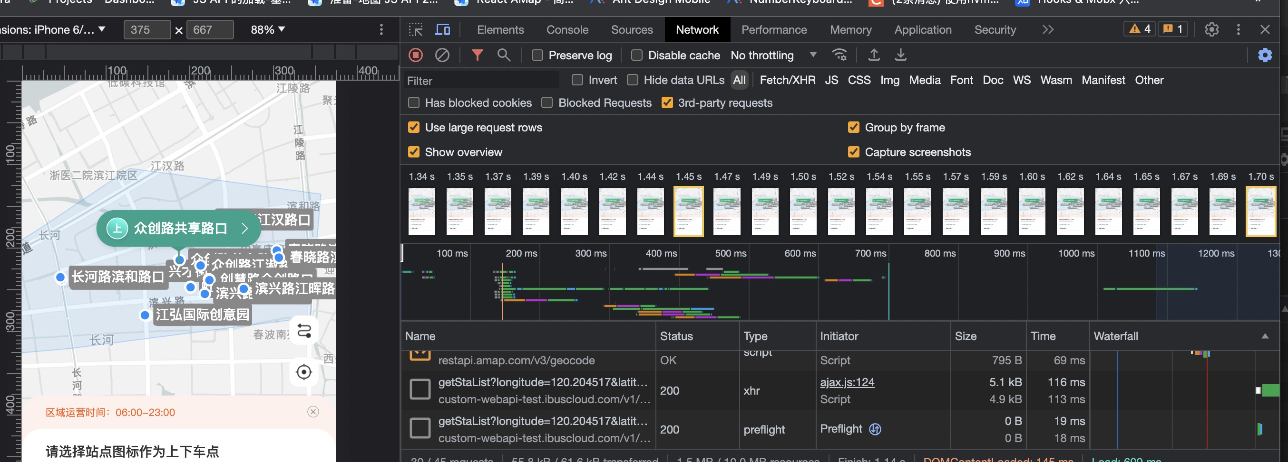
devtools - Network
1.页面的不同时间段的快照，在不同时间段的加载情况
2.资源的加载瀑布流，可以看出基本在2000ms加载完成
3.具体的资源加载情况，包括资源大小、加载的时间以及每个资源的瀑布流情况

Slide 18
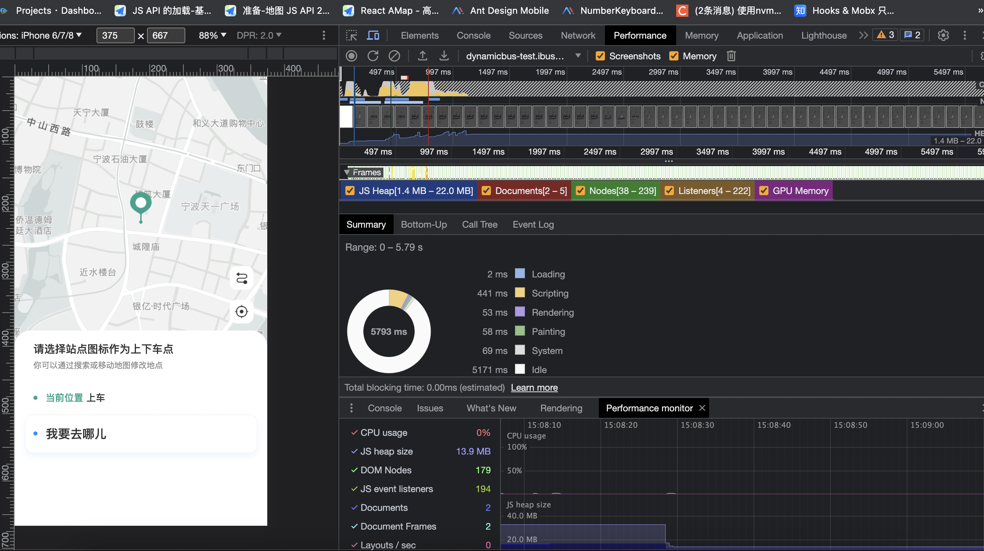
devtools - Performance
1.主要包括 CPU的消耗情况，网络请求以及 内存情况等.
2.每个事件的调用堆栈以及耗时情况.
3.各类任务事件耗时的环形图.

Slide 19
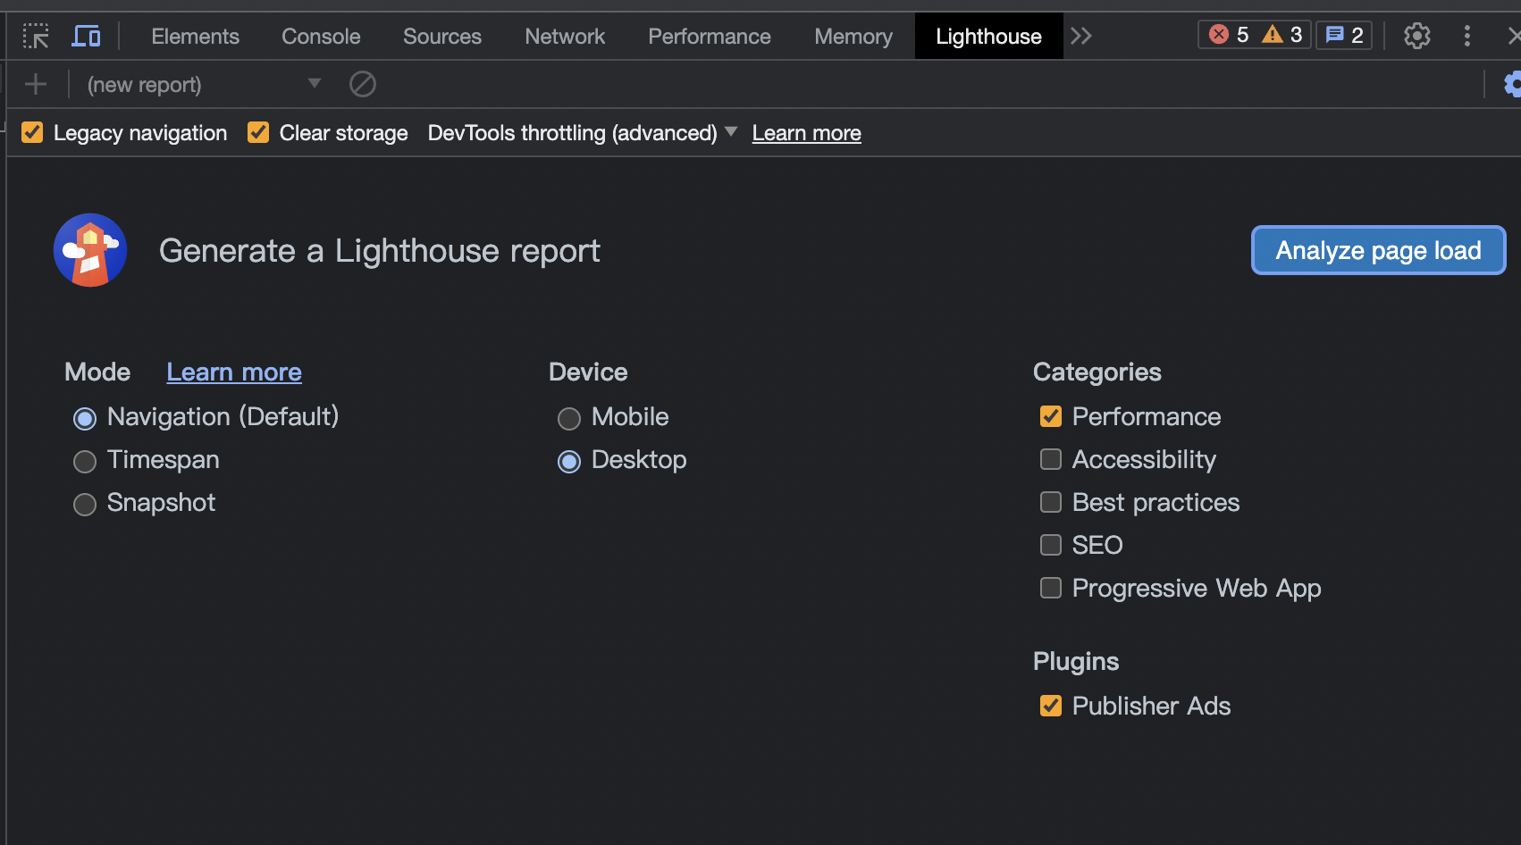
Lighthouse介绍
在chrome 开发者T具的moretools里面直接选择
Lighthouse,然后再工具面板上就会展示这个tab，(直接推荐使用)

Slide 20
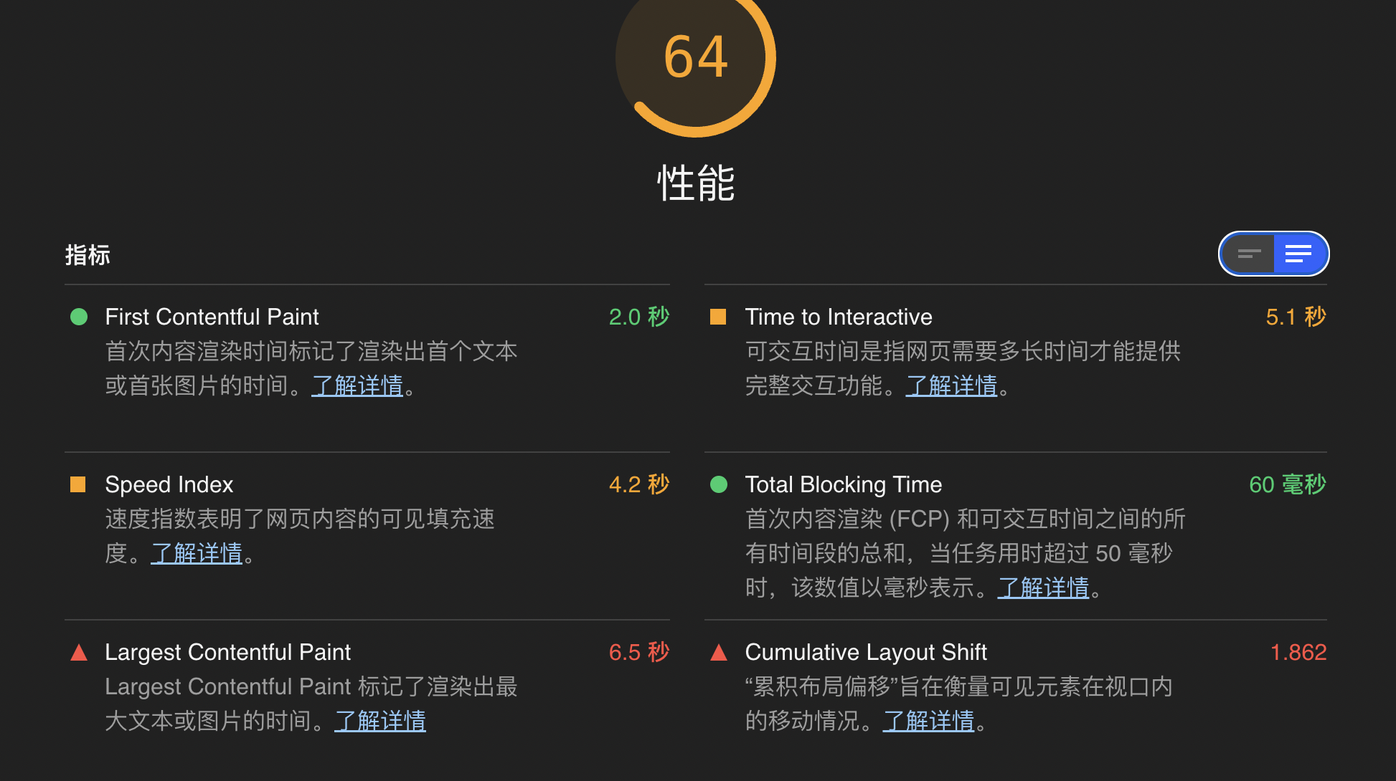
性能指标评估结果
1.FC 首次内容绘制时间 白屏时间
2.TTI 可交互前的耗时
3.LCP 最大内容绘制 首屏时间

Slide 21
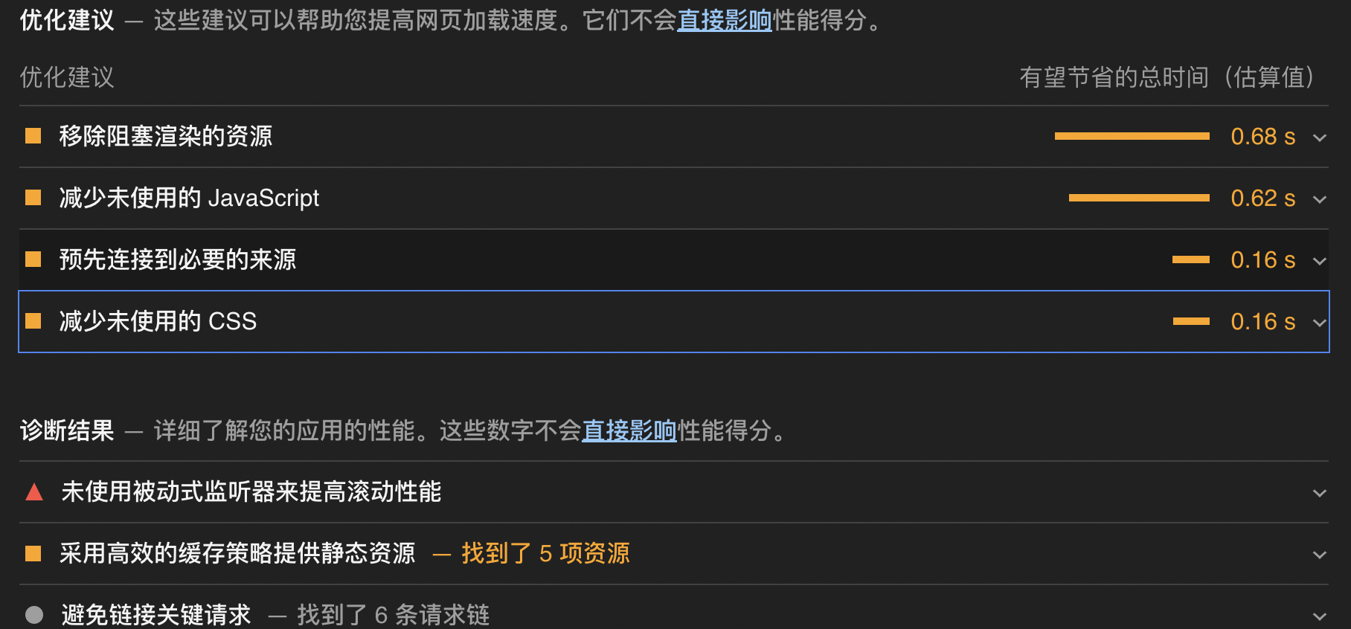
优化建议

Slide 22
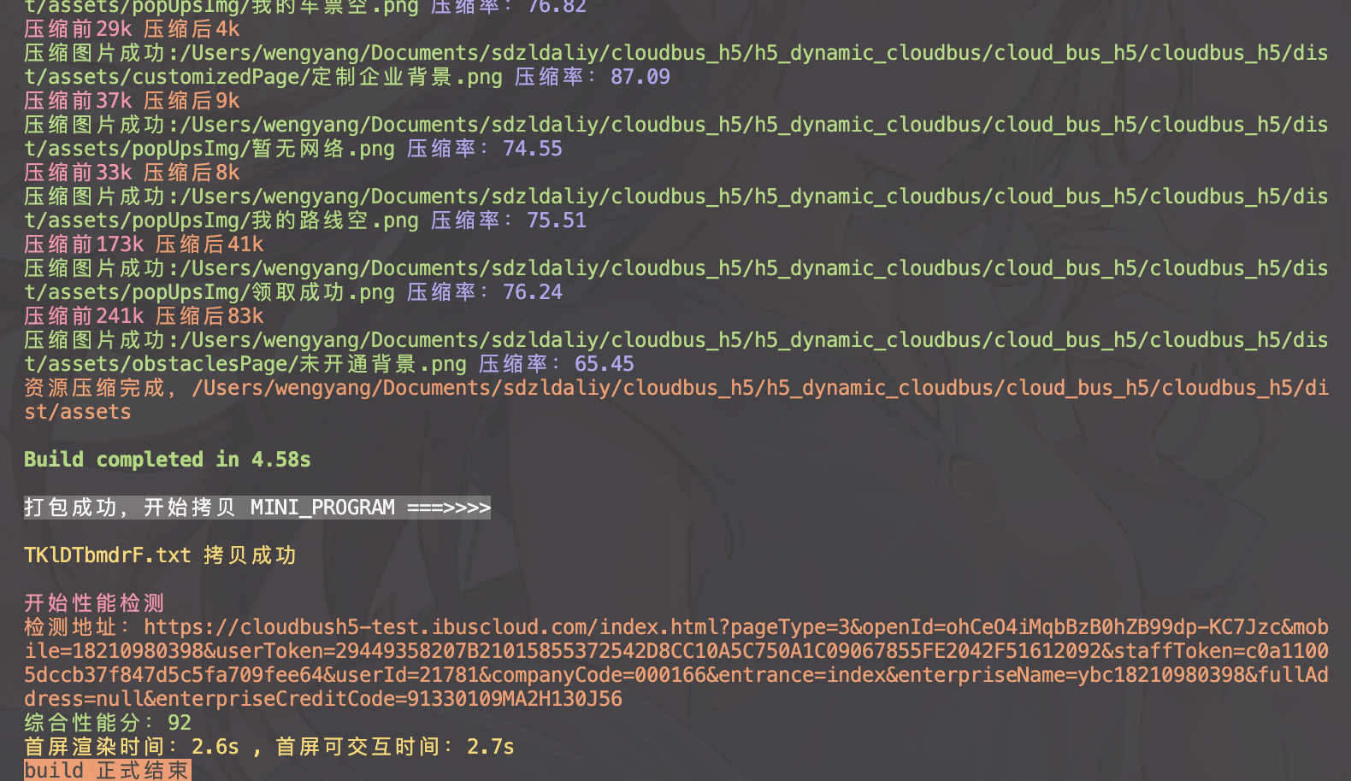
Lighthouse接入打包模块
打包模块接入Lighthouse 并且在文件目录下生成webPerformance.html

Slide 23
常用优化的方法
1.加载优化: 通过懒加载可以直接减少http请求，减少不需要在首屏展示的非关键性信息占用了页面加载时间。
2.构建优化: 结合主流的构建工具webpack，可以合并资源，压缩资源等减少http请求数量以及数据包体积。
3.缓存优化:避免重复请求。
4.渲染优化:是否存在不必要的重绘和回流。

Slide 24
总结
搭建前端性能优化的认知体系。
加载、构建、渲染多方面入手。
工具3个devtools + lighthouse
通过分析瀑布流来定位性能问题，突破性能瓶颈

